Slide 1
PPT-2 (不含公平性二)
硫酸瑞美吉泮口崩片
近二十年来首个突破性偏头痛急性治疗药物
唯一有循证证据证明减少发作天数的偏头痛急性治疗药物
全球创新机制CGRP（降钙素基因相关肽）受体拮抗剂口崩片，靶向治疗偏头痛
申报企业：辉瑞投资有限公司

Slide 2
目录
硫酸瑞美吉泮口崩片
1
基本信息
全球创新机制的偏头痛急性治疗药物
2
有效性
快速缓解症状、恢复功能，疗效持续48小时，减少偏头痛发作天数
3
安全性
未发现药物过度使用性头痛，不引起心血管风险，安全性与安慰剂相当
4
创新性
20年来首个获批偏头痛急性治疗的突破性靶向创新药物，对因治疗偏头痛
5
公平性
偏头痛疾病严重，瑞美吉泮可弥补治疗短板；临床易管理；治疗费用可控

Slide 3
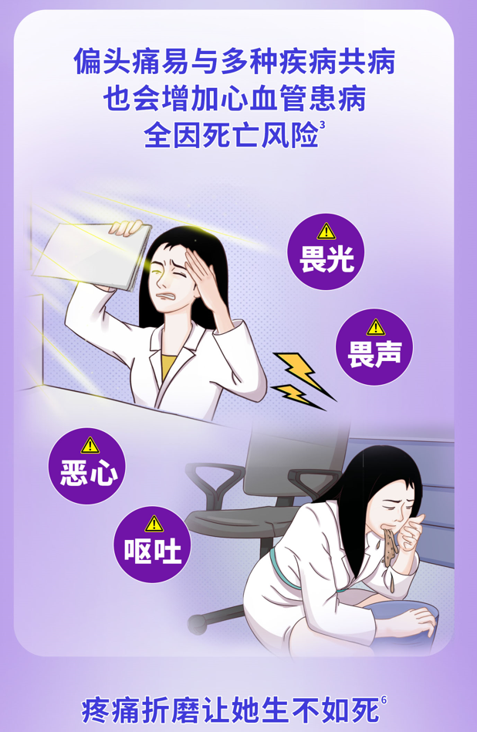
1. 基本信息(1/3) ：偏头痛疾病严重，增加心脑血管等其他疾病风险
硫酸瑞美吉泮口崩片
偏头痛疾病概况
药品基本信息
1
诊断明确，伴随症状明显
通用名：硫酸瑞美吉泮口崩片⁹
适应症：适用于成人有或无先兆偏头痛的急性治疗
注册规格：75mg/片
大陆首次上市：2024年1月23日
大陆同通用名：独家，专利至2030年
全球首个上市：美国，2020年2月
是否为OTC药品：否
用法用量：
【说明书】
推荐剂量为每次口服75 mg， 按需服药，每日不超过一次。
【中国和全球三期临床试验】
每次发作仅服用1片，疗效持续48小时¹⁰
原发性、搏动性中重度头痛¹，伴恶心(79.9%)、呕吐(29%) 、畏光(53.8%) 、畏声(54.5%)²
2
导致工作和生活失能
15-49岁女性高发¹，发作时导致失能，患者工作和生活受到严重影响³
3
增加心脑血管患病和死亡风险
偏头痛增加心肌梗死、卒中、心血管疾病死亡和全因死亡风险⁴⁻⁵
增加癫痫风险6倍、增加抑郁风险2-4倍⁶⁻⁷
4
发病率及发病人数
患病率9.3%，就诊率52.9%、诊断率13.8%¹，使用急性药物治疗患者不足1/3⁸ ，其中使用特异性药物比例更低

Slide 4
1. 基本信息(2/3) ：现有急性治疗方案有效性不足、存在安全性风险
硫酸瑞美吉泮口崩片
现有急性治疗药物
医保目录内唯一“抗偏头痛类”药物：曲普坦类（利扎曲普坦等，2001年左右上市）
解热镇痛类药：包括非甾体抗炎药、对乙酰氨基酚、含咖啡因的复合制剂，均在2001年之前上市
现有治疗下的临床未满足需求
有效性不足
安全性风险
超40%患者响应不佳，超60%症状缓解不足
1113例中国患者调研反馈，42.5%患者头痛缓解响应不足¹¹
超60%患者使用曲普坦类对恶心、畏光、畏声等症状控制不佳¹¹
24小时内复发和补药率高
根据利扎曲普坦FDA说明书，超55%患者24小时内需补药¹²
不能减少偏头痛发作天数
曲普坦和解热镇痛药均不能减少发作天数
药物过度使用性头痛（MOH）
指南指出，过度使用曲普坦类和非甾体抗炎类药物易引发MOH
15%患者发生药物过度使用¹³
心脑血管疾病患者禁用曲普坦类药物
指南和说明书均强调：＞20%的患者因心脑血管疾病禁用曲普坦类¹⁴
不良反应多
曲普坦说明书中重要不良事件报告包括心脑血管疾病、癫痫发作等¹⁵

Slide 5
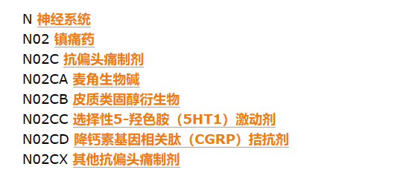
1. 基本信息(3/3) ：建议参照药：利扎曲普坦
硫酸瑞美吉泮口崩片
建议参照药物：利扎曲普坦
相似性高 | 适应症相同：有或无先兆偏头痛发作的急性治疗^{9,15}
 | 给药途径一致：口服给药
应用广泛 | 利扎曲普坦在曲普坦类药物中临床应用最广泛，药智网数据显示其市场份额88% ¹⁷
指南推荐 | 吉泮类和曲普坦类在中国偏头痛指南中均为“特异性药物” ¹，且推荐等级高
医保目录内唯一抗偏头痛类药物
ATC分类一致¹⁶：“抗偏头痛药”类
分类代码 | 药品分类 |  |  | 药品名称
XN02C | 抗偏头痛药
XN02CC |  | 选择性5-羟色胺(5HT1)受体激动剂
 |  |  | 乙 | 利扎曲普坦
 |  |  | 乙 | 舒马普坦
 |  |  | 乙 | 佐米曲普坦
利扎曲普坦
瑞美吉泮

Slide 6
2. 有效性(1/2)：快速缓解症状、恢复功能，疗效持续48小时，减少偏头痛发作天数
硫酸瑞美吉泮口崩片
1
2
3
快速缓解疼痛和症状，
恢复正常工作生活
疗效持续48小时,
1次发作仅需1片
唯一减少发作天数
急性治疗药物
中国上市注册临床试验（全球多中心，1075名中国患者入组）显示¹⁸⁻¹⁹
2小时疼痛缓解达66.5%
（现有治疗42.5%患者2小时响应不足^{11*}）
2小时消除伴随症状（恶心、畏光等）达50.5%
（曲普坦类药物对恶心、畏光控制比例仅32.4%、34.6%^{11*}）
2小时功能恢复达40.7%
（利扎曲普坦无数据）
全球和中国三期临床试验均证实，瑞美吉泮1片疗效持续48小时¹⁸⁻¹⁹
48小时无痛、无MBS和功能恢复的应答率均>80%
（利扎曲普坦无48小时观察数据）
半衰期11小时，24小时补药率 仅5.2%
（利扎曲普坦半衰期 2-3小时，24小时补药率55%¹⁵）
据瑞美吉泮中国长期研究，首月起即可降低每月偏头痛发作天数¹⁸⁻¹⁹
中重度偏头痛每月发作天数平均：
减少30%**
全部偏头痛每月发作天数平均：
减少23%**
（利扎曲普坦不能减少发作天数）
*注：利扎曲普坦数据基于中国1113名偏头痛患者调研反馈
**注：基于瑞美吉泮帮助患者减少偏头痛发作天数以及入组基线偏头痛天数计算。按照说明书服药。

Slide 7
硫酸瑞美吉泮口崩片
2. 有效性(2/2)：国内外多项指南强证据、高等级推荐
中国
《中国偏头痛诊治指南》¹
瑞美吉泮是偏头痛急性治疗的强证据且高等级推荐特异性治疗药物
与曲普坦类药物相比较，无血管收缩作用和药物过度使用性头痛（MOH）风险
瑞美吉泮在偏头痛急性期治疗中安全有效且耐受性良好
美国
欧洲
法国
AHS《共识声明：将新型偏头痛疗法纳入临床实践的更新》²⁰
EHF+EAN
《十步诊断和管理偏头痛》²¹
FHS
《成人偏头痛的诊断和治疗指南》²²
瑞美吉泮被证实良好的疗效和安全性
未发现药物过度使用性头痛(MOH）
可用于曲普坦类禁用的心血管患者
推荐CGRP受体拮抗剂瑞美吉泮
强推荐CGRP受体拮抗剂瑞美吉泮用于偏头痛急性治疗
降低药物过度使用性头痛（MOH）风险
注：瑞美吉泮于2024年1月23日在中国获批上市，截至目前暂未收到药审中心的技术审评报告

Slide 8
3. 安全性：优于现有治疗手段，未发现药物过度使用性头痛，不引起心血管风险
硫酸瑞美吉泮口崩片
安全性优于
目录内产品
未发现药物过度使用性头痛（MOH）
美国指南明确瑞美吉泮未发现药物过度使用性头痛（MOH）²⁰
1800例偏头痛患者服用瑞美吉泮治疗52周，未发现MOH，还能额外降低发作次数和用药片数²³
不引起心血管疾病风险
中国偏头痛诊治指南指出瑞美吉泮无血管收缩作用*，满足禁用曲普坦类药物的患者需求¹
注：利扎曲普坦存在安全性风险
中国偏头痛诊治指南指出，曲普坦类药物过量使用会导致MOH¹
曲普坦类有血管收缩作用，利扎曲普坦说明书明确提出心脑血管疾病患者禁用^{1,15}
说明书和
临床试验的
安全性信息
中国参与全球多中心临床，中国三期注册研究显示安全性与安慰剂相当，最常见不良反应为恶心（1.2%）⁹
无严重药物相关不良反应 ，药物相互作用少⁹
耐受性好：轻中度肝损和轻中重度肾损患者无需调整剂量⁹
国内外不良
反应情况
2020年2月全球上市至今，未发布任何安全性警告、黑框警告、撤市信息
中国和美国两项为期1 年的长期安全性试验，分别纳入1662 例患者和740 例患者，均证明瑞美吉泮安全性良好⁹
*注：血管收缩可能导致缺血性血管事件，即不应将曲坦类药物处方给有冠心病、短暂性脑缺血发作或脑卒中病史的患者

Slide 9
硫酸瑞美吉泮口崩片
4. 创新性：20年来首个获批偏头痛急性治疗的突破性靶向创新药物，对因治疗偏头痛
主要创新
创新带来的患者获益
靶向治疗
中国首个且唯一CGRP
受体拮抗剂
抑制CGRP与受体结合，阻断CGRP信号通路
多项研究证明CGRP 在偏头痛的病理生理学中起着重要作用²⁴⁻²⁵
对因治疗，快速缓解疼痛和症状，降低偏头痛发作天数¹⁸⁻¹⁹
提升
有效性
抑制颅内血管舒张，无血管收缩作用
不引起心血管风险¹，填补偏头痛合并心脑血管疾病患者用药空白
提升
安全性
阻断神经源性炎症
不引起神经递质/神经肽释放增加，阻止中枢敏化，未发现药物过度性使用头痛（MOH）²⁰
提升
安全性
创新剂型
专利口崩片
口腔崩解¹⁰，满足偏头痛患者因恶心、呕吐服药困难的需求
3秒舌下崩解²⁶，迅速吸收，快速缓解症状、恢复正常功能*
提升有效性和
依从性
CGRP拮抗剂治疗偏头痛机制的开创性理论研究获得
脑科学界诺贝尔奖（The Brain Prize）²⁷
通过FDA优先审评获批
*注：神经类药物需要迅速起效，病情缓解缓慢将导致患者痛苦的延长，以致对治疗失去信心，导致依从性下降

Slide 10
硫酸瑞美吉泮口崩片
5. 公平性(一）：偏头痛疾病严重，瑞美吉泮符合“保基本”原则，可弥补目录短板且临床易管理
疾病严重
符合“保基本”原则
15-49岁女性高发，发作时不能正常工作学习生活，导致抑郁失眠¹
长期反复发作，损害生产力，对健康和社会生产力损失巨大³
偏头痛增加癫痫、抑郁风险，增加心肌梗死、卒中、心脑血管和全因死亡风险⁴⁻⁷
偏头痛已超过20年无创新药物上市，患者主要为中青年女性，疾病严重影响患者工作、生活和心理健康，患者需求紧迫
瑞美吉泮纳入目录后，为现有治疗响应不足、偏头痛合并心脑血管疾病患者提供新选择
弥补目录短板
临床管理便利
瑞美吉泮快速消除症状恢复功能，疗效持续48小时，减少发作¹⁸⁻¹⁹
曲普坦类和镇痛药存在超过60%患者伴随症状缓解不足，需频繁补药，不能减少发作天数
瑞美吉泮不引起MOH，无心脑血管疾病禁忌，不良反应少^{1,20}
曲普坦类和镇痛药过量使用易引起MOH，心脑血管疾病患者禁用曲普坦类
仅获批用于偏头痛急性治疗，适应症明确，且指南有明确的诊断标准和筛查标准，不易滥用
常温保存，口崩片给药方便²⁶，每次发作仅需一片，疗效持续48小时，临床使用方便、易管理
瑞美吉泮对轻中度肝损和轻中重度肾损者耐受⁹，无需调整剂量
起效快：口崩片入口后3秒内即可在唾液中快速崩解，起效迅速

Slide 11
参考文献
硫酸瑞美吉泮口崩片
中国偏头痛诊治指南（2022版). 中国疼痛医学杂志. 2022; 28(12):881-89
Teggi R, et al. Front Neurol. 2018 Jun 5;9:395.
陆佳洁, 赵红如. 偏头痛疾病负担研究进展[J]. 中国现代神经疾病杂志, 2022, 22(2): 69-72
Wang K, et al. Front Cardiovasc Med. 2022 Nov 24;9:1044465.
Liu H, et al. Headache. 2023 Sep;63(8):1109-1118.
Centers for Disease Control and Prevention (CDC). Comorbidity in adults with epilepsy--United States, 2010. MMWR Morb Mortal Wkly Rep. 2013 Nov 1;62(43):849-53
Minen MT, et al. J Neurol Neurosurg Psychiatry. 2016;87(7):741-9
Yu S Y, Zhang Y L,et al. The journal of Headache and Pain, 2020,21:53
瑞美吉泮说明书 2024-1-23
Presented at the International Headache Congress ( IHC ) , September 14-17 , 2023 , Seoul , South K orea , IHC230-216.
Zhao H, et al. J Pain Res. 2023 Feb 3;16:357-371.
Johnston K, et al. J Headache Pain. 2022 Jan 17;23(1):10
Schwedt TJ, et al. J Headache Pain. 2018 May 24;19(1):38
Dodick DW, et al. J Prim Care Community Health. 2020 Jan-Dec;11:2150132720963680
Rizatriptan FDA label
https://atcddd.fhi.no/atc_ddd_index/
www.yaozh.com （曲普坦类2023年市场份额）
Presented at The American Headache Society’s Annual Scientific Mee ting June 9-12, 2022• Denver, CO and Virtual
Yu S, et al. Lancet Neurol. 2023 Jun;22(6):476-484.
Ailani J, et al. Headache. 2021 Jul;61(7):1021-1039
Eigenbrodt AK, et al. Nat Rev Neurol. 2021 Aug;17(8):501-514
Ducro A, et al. Rev Neurol (Paris). 2021 Sep;177(7):734-752.
Johnston K, et al. J Headache Pain. 2022 Jan 17;23(1):10
易晓静, 等. 医学综述. 2021;27(3): 519-524.
Durham PL. N Engl J Med. 2004;350(11):1073-1075
Zydis® fast dissolve technology platform. CatalentInc. Accessed August 12,2021. https://consumerhealth.catalent.com/over-the-counter/zydisodt-technology
Durham PL. CGRP-Receptor Antagonists
Eigenbrodt AK, et al. Nat Rev Neurol. 2021 Aug;17(8):501-514
Ducro A, et al. Rev Neurol (Paris). 2021 Sep;177(7):734-752.
Wang K, Mao Y, Lu M, et al. Frontiers in Cardiovascular Medicine, 2022, 9: 1044465.
Baranova A, Zhao Q, Cao H, Chandhoke V, Zhang F. Transl Psychiatry. 2024.
Ha W S, Kim J H, Hwang H W, et al. Epidemiology and Health, 2023: e2024010-e2024010.
McCracken HT, Thaxter LY, Smitherman TA.Handb Clin Neurol. 2024;199:505-516.
AAN 2024 poster
McMullen S, Graves E, Ekwaru P, et al. Canadian Journal of Neurological Sciences, 2023: 1-11
Petersen C L, Hougaard A, Gaist D, et al. JAMA neurology, 2024
Chu Y H, Jiang G H, Zhang H, et al。Cost Effectiveness and Resource Allocation, 2022, 20(1): 8

